Slide 1
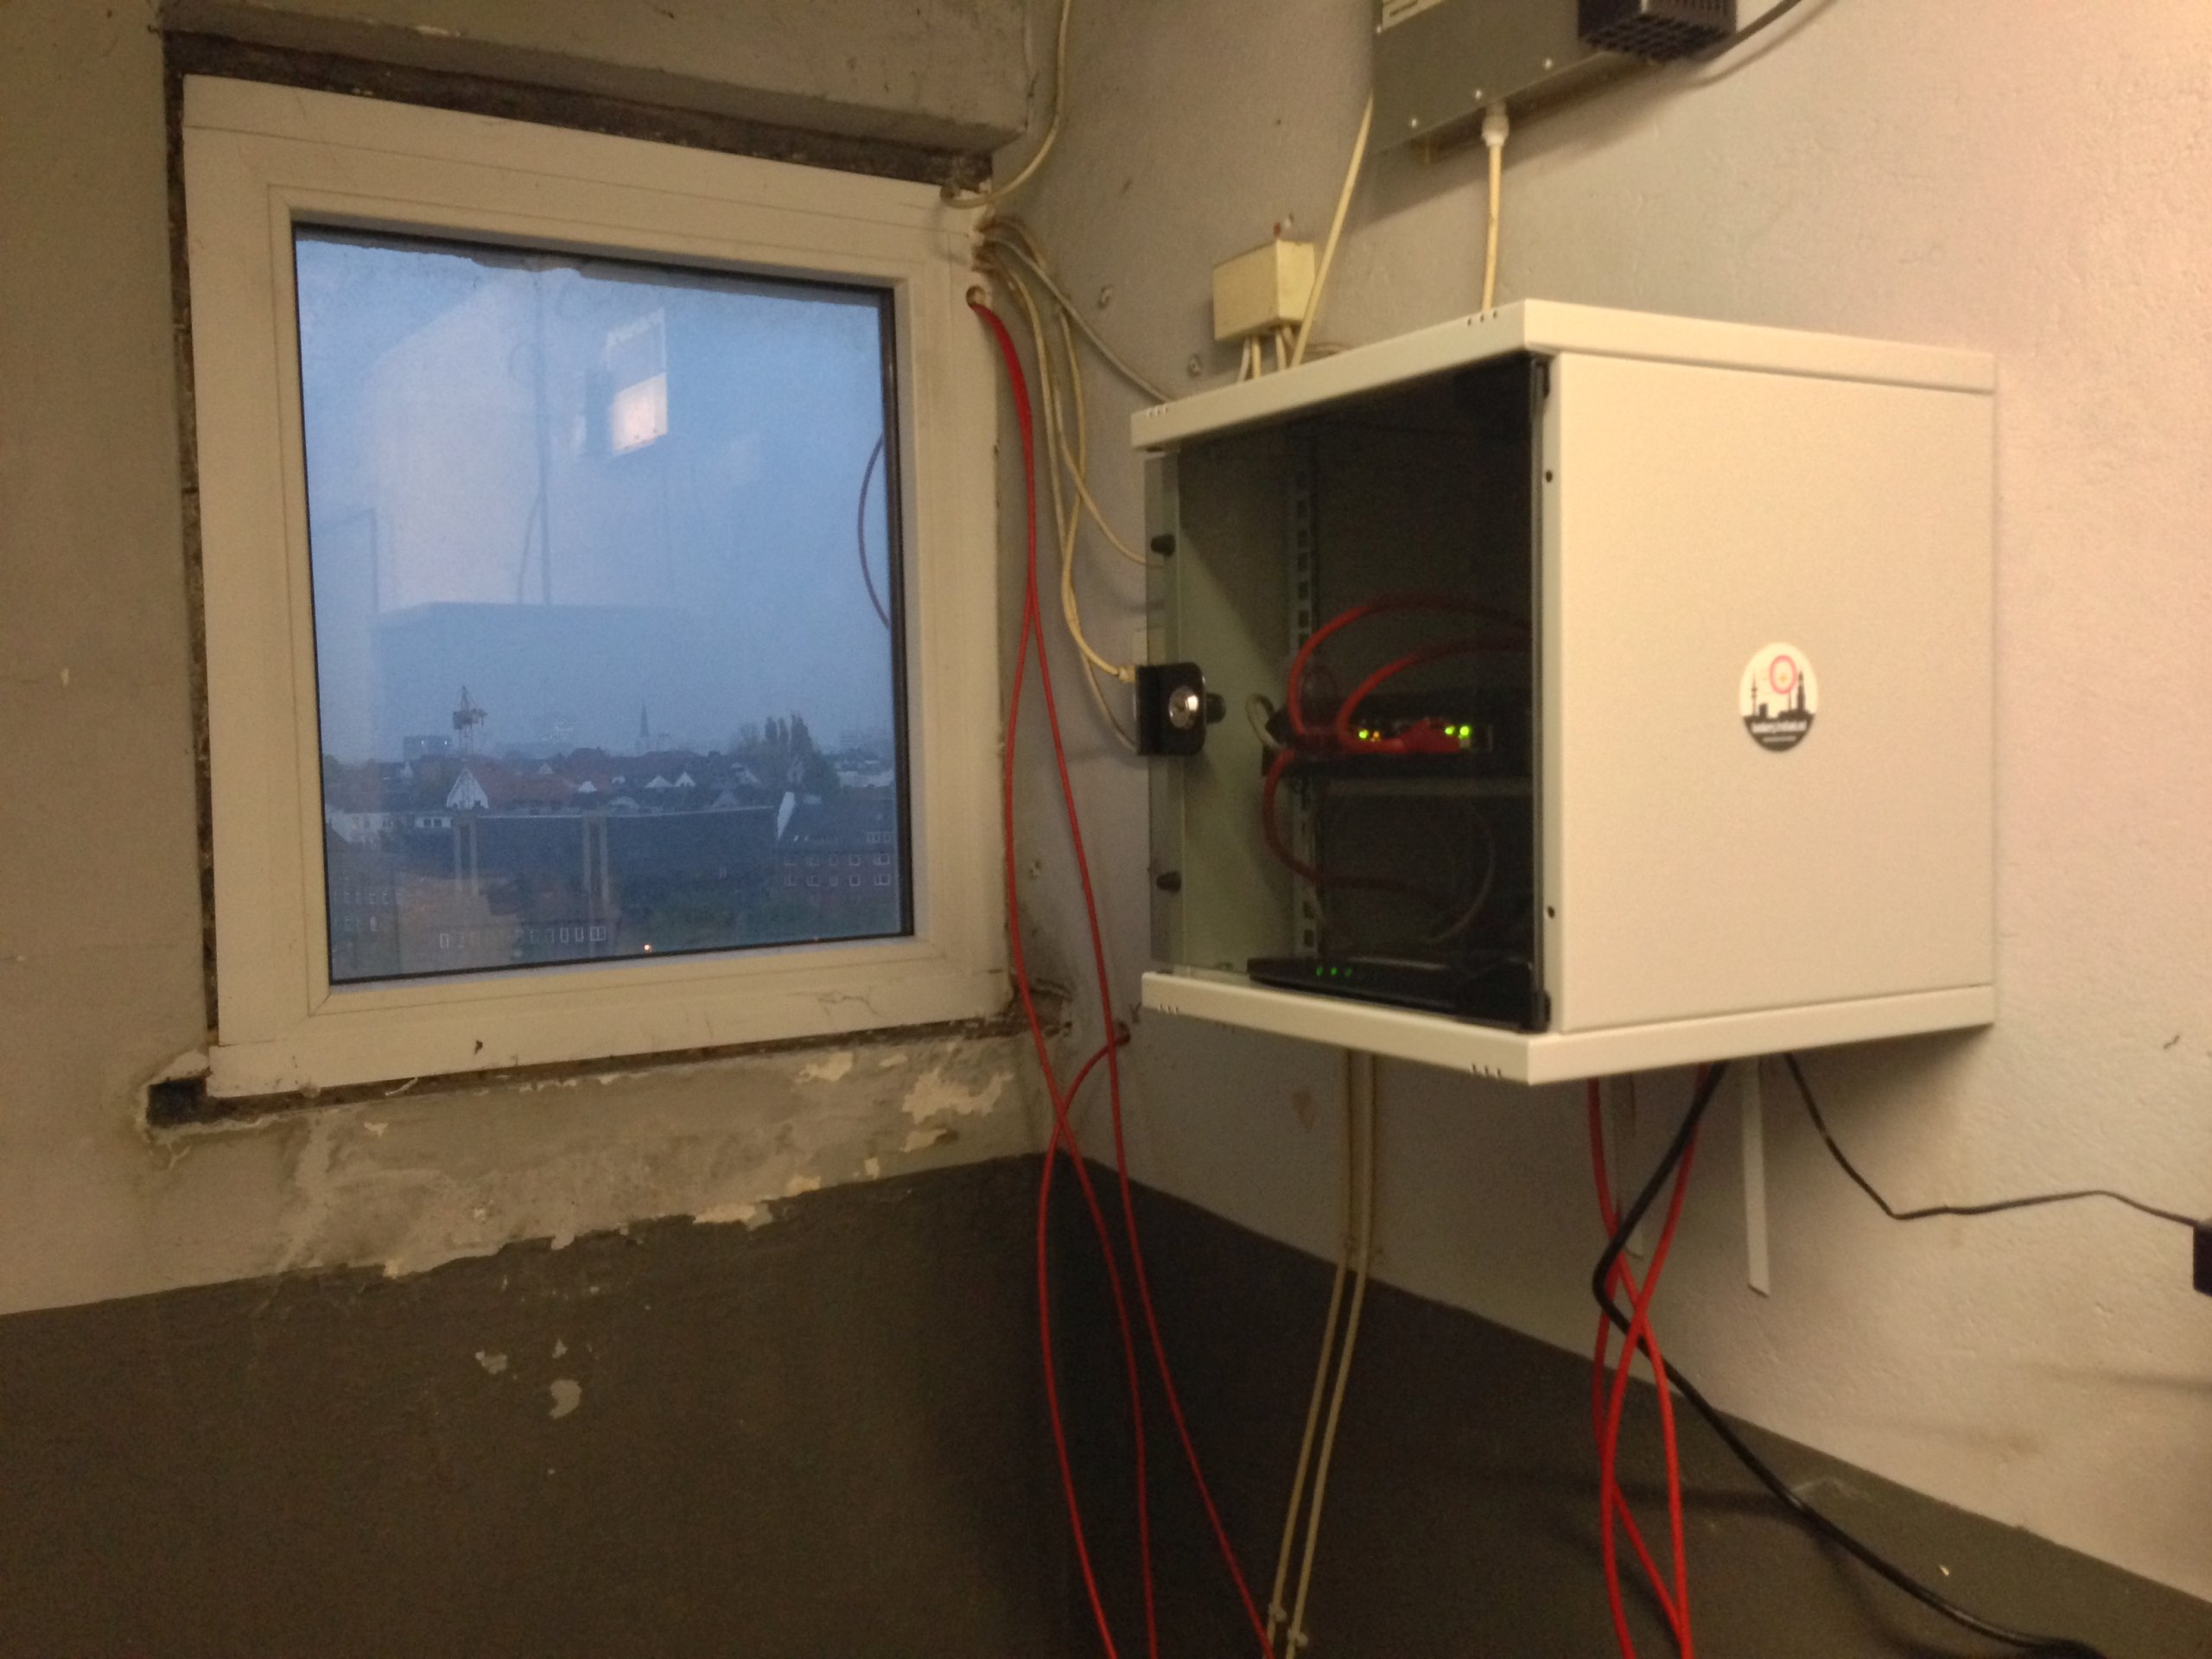
Netzwerkkabelbündel
10” Gehäuse für Kernrouter & Switch
ca. 30x30x30cm
zusätzliche oder Mehrfachsteckdose
(2 Dosen benötigt)

Slide 2
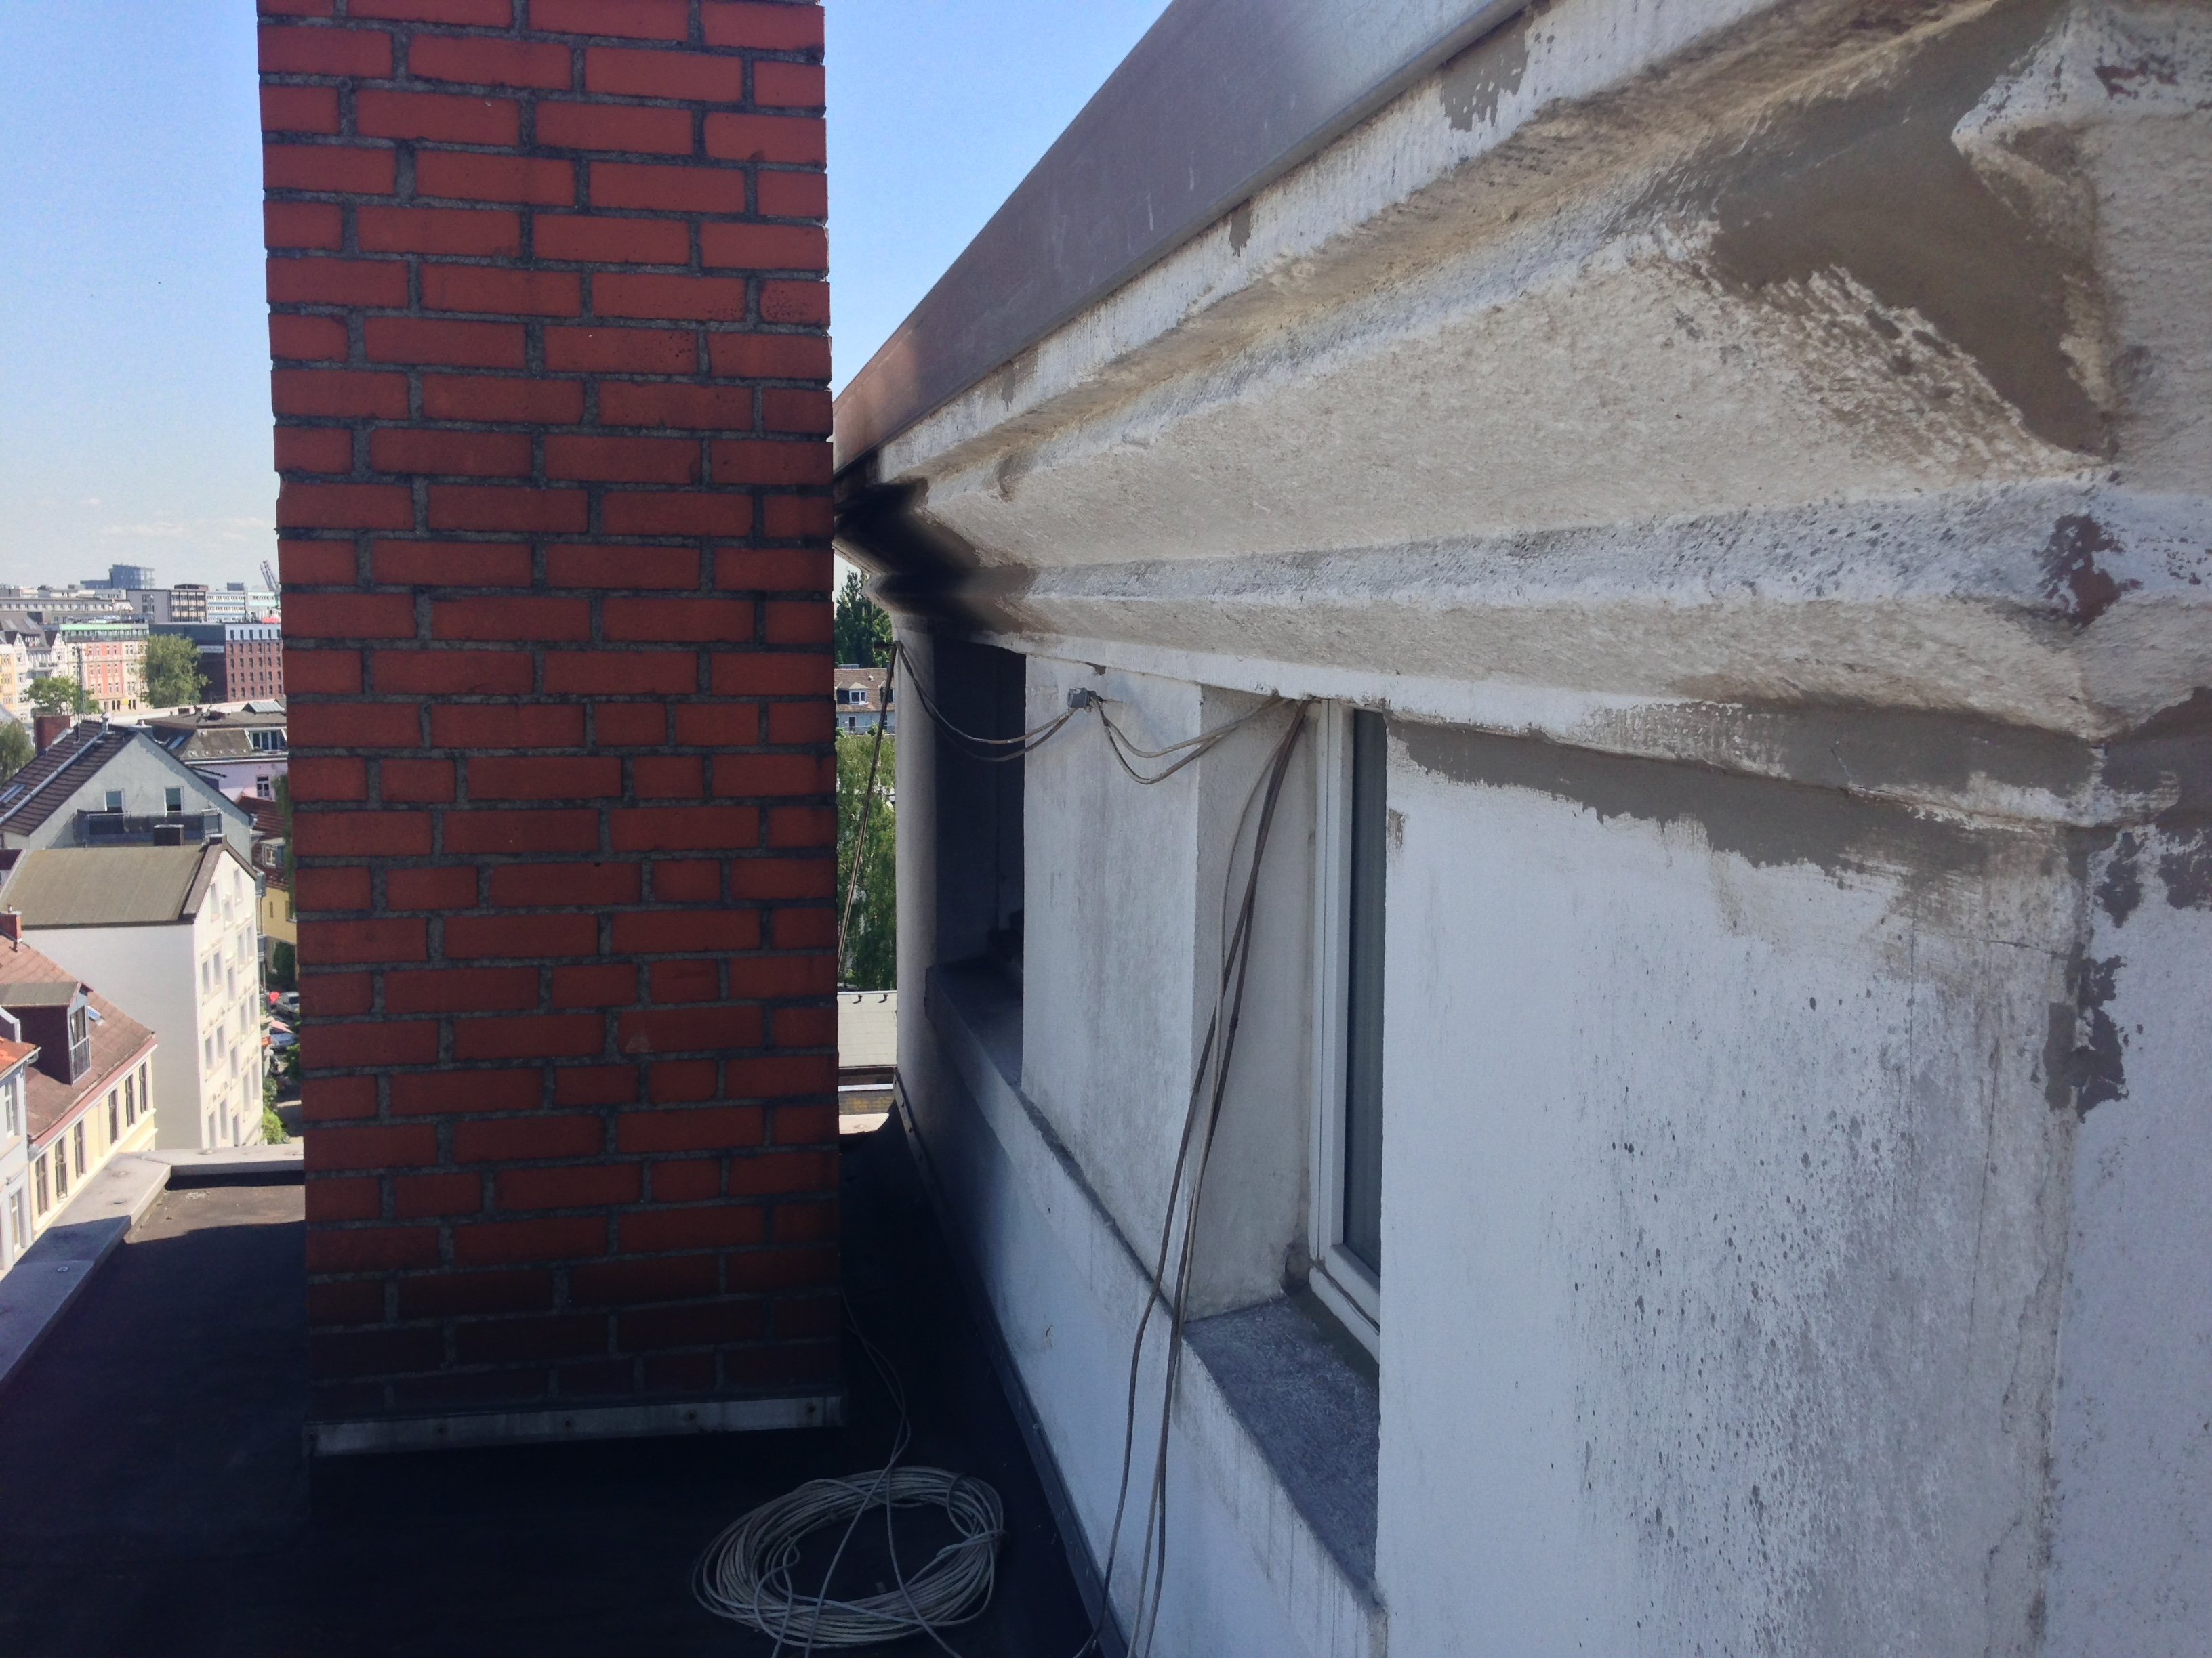
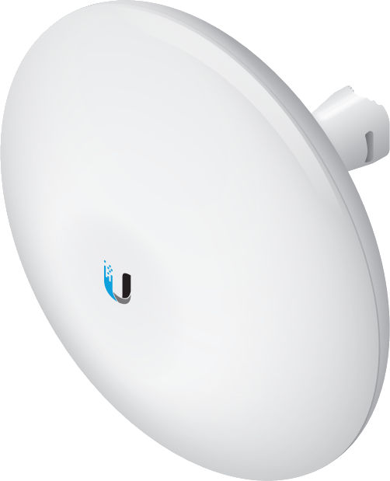
Halterung
CPE-210-510-Paar zur Strasse Richtung Norden
NanoBeam AC, NBE-5AC-19
Netzwerkkabel zum Switch

Slide 3
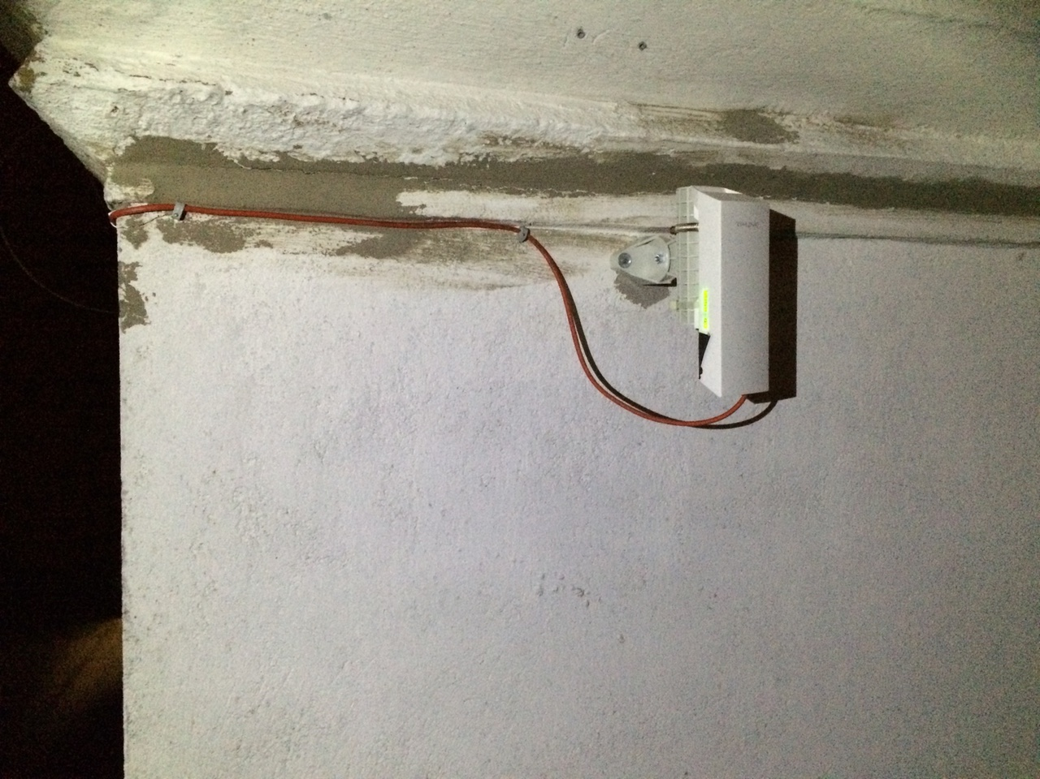
Halterung
Netzwerkkabel zum Switch
CPE-210 in Richtung Vogelfrei

Slide 4
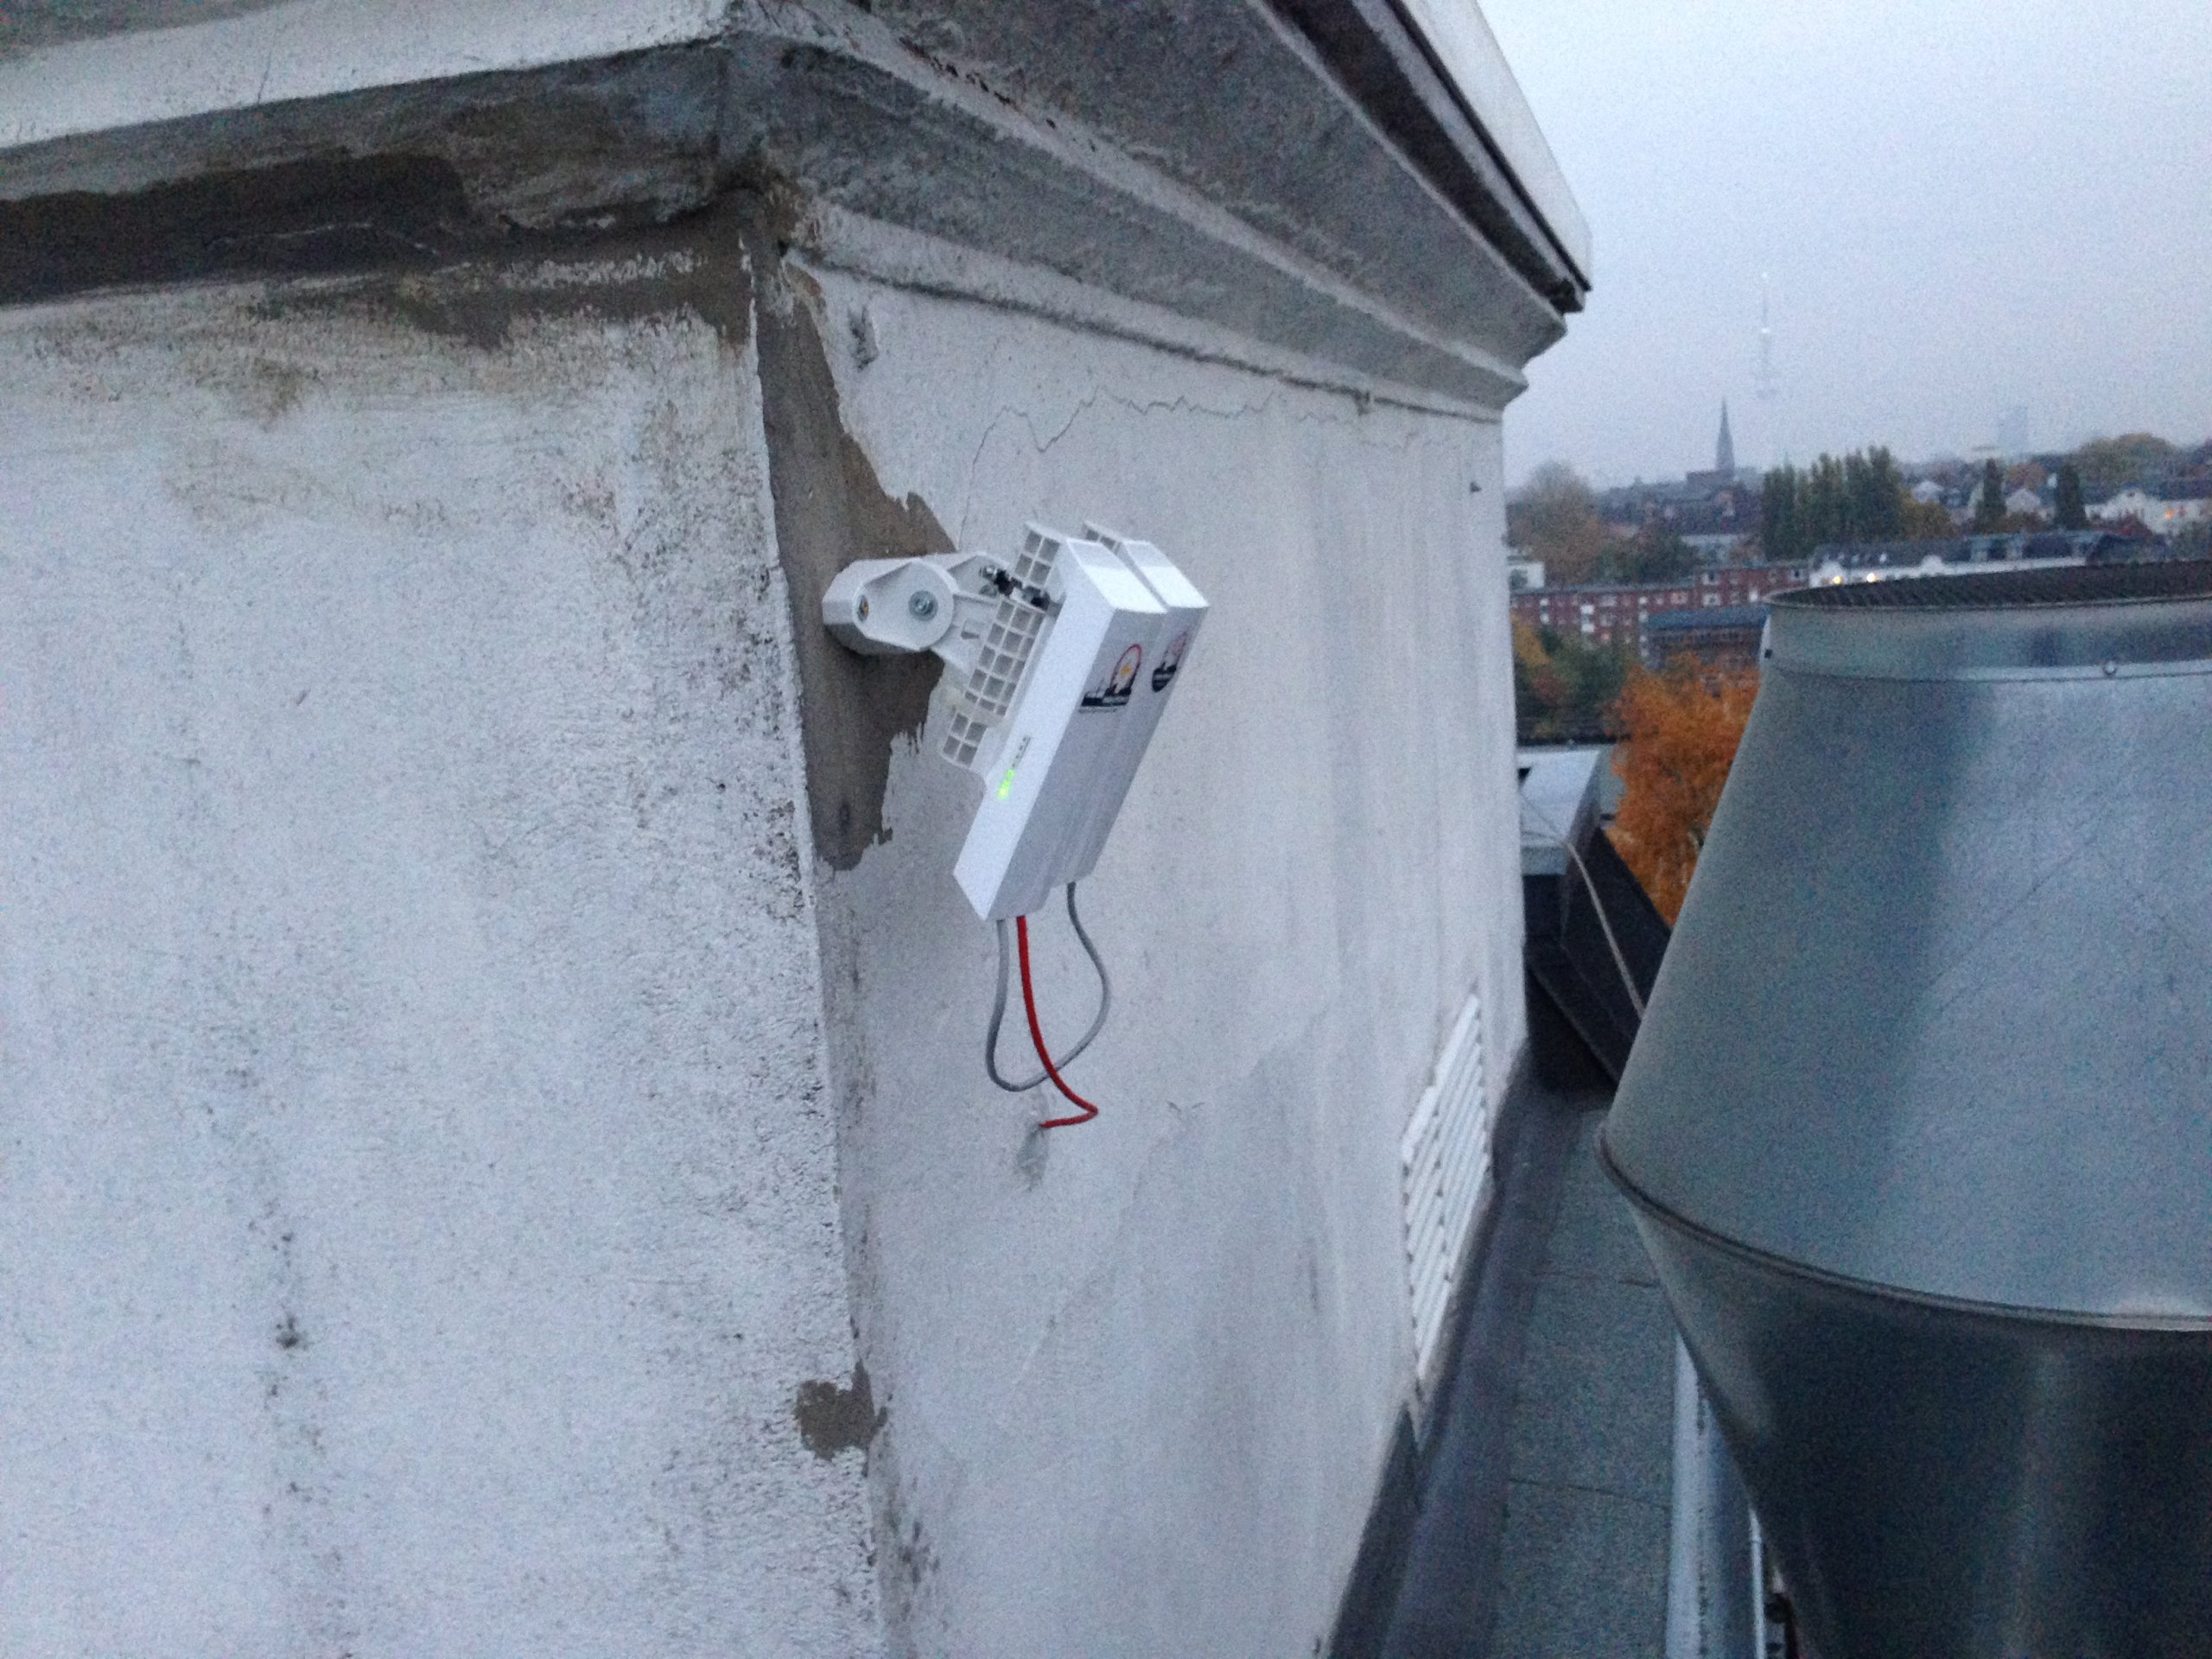
Halterung
CPE-210-510-Paar in Richtung Hof
Netzwerkkabel zum Switch

Slide 5
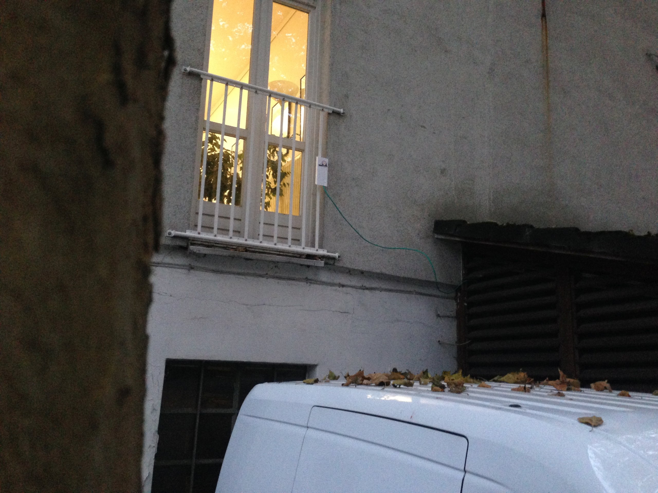
CPE-210 in Richtung Dach (verteilt signal gleichzeitig im Hof)
Netzwerkkable zu PoE-Injektor für Strom im Fahrradschuppen. Der Injektor ist in Wasserfestem Gehäuse mit Steckdose

